Slide 1
Департамент образования города Москвы
Государственное бюджетное общеобразовательное учреждение города Москвы
«Гимназия № 1505 «Московская городская педагогическая гимназия-лаборатория»»
ДИПЛОМНОЕ ИССЛЕДОВАНИЕ на тему:
Влияние рН водной фазы на токсичность дисперсных систем «нефтепродукт / раствор силиката натрия»
Выполнил :
Кременной Джон Вячеславович Ученик 10Б класса
Руководители:
доц., к.х.н. Гордова Анна Фирсовна
Шипарева Галина Афанасьев
Москва
2016/2017 уч.г.

Slide 2
Тема дипломной работы:
Исследование влияния рН водной фазы на токсичность дисперсных систем «нефтепродукт / раствор силиката натрия».
Работа выполняется в лаборатории экологии Московского региона Московского городского педагогического университета.

Slide 3
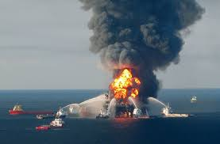
Проблема загрязнения окружающей среды нефтепродуктами
В XXI веке продолжает оставаться актуальной проблема загрязнения водоемов нефтепродуктами, при аварийных выбросах и в результате смывов с побережья и попадания поверхностных стоков в водоем. Так трагедия в Мексиканском заливе в 2010 году показала, как человек своими руками может в течение нескольких недель уничтожить природу с помощью природы.

Slide 4
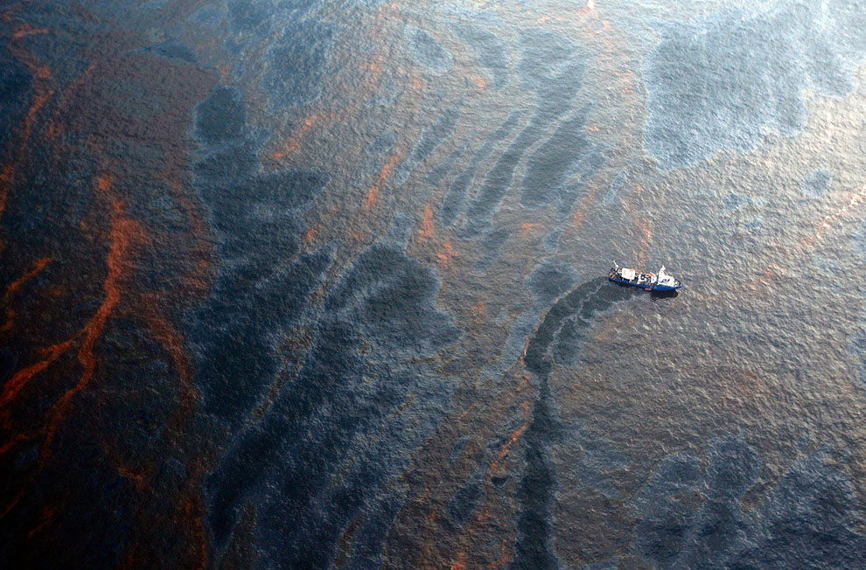

Slide 5
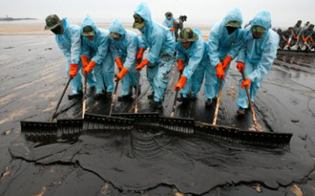

Slide 6
Последствия загрязнения водоема нефтью и нефтепродуктами зависят от температуры воды и воздуха и от качества нефти. При попадании в водоем нефти и нефтепродуктов легкие фракции образуют на поверхности воды пленку, тяжелые фракции нефти или тяжелые нефтепродукты оседают на дно водоема.
В пресном водоеме во время зимне-весеннего и осенне-зимнего водообмена, вызванного вертикальным перемещением слоев воды с разной температурой и плотностью, может изменяться, в том числе увеличиваться рН водоема.

Slide 7
При контактировании нефтепродуктов со щелочной средой водоема, возможен переход нефтепродуктов из пленки в объем водной фазы и образование дисперсной системы «нефтепродукт / вода».
В работах, выполненных ранее, водоем с высоким рН, загрязненный нефтепродуктами, моделировали, осуществляя контактирование водного щелочного раствора с нефтепродуктом (дизельным топливом) в делительной воронке, трехходовой или одноходовой колбе. Для подщелачивания раствора использовали карбонат натрия или гидроксид натрия.
В настоящей работе подщелачивание раствора будет проведено силикатом натрия. Силикат натрия – соль, образованная сильным основанием и слабой кислотой, поэтому в процессе гидролиза образуется щелочной раствор. Интересно также проверить, как состав щелочного раствора влияет на токсичность водной фазы после контактирования с дизельным топливом.

Slide 8
Цель и задачи
Цель работы: исследовать влияние рН водной фазы на токсичность дисперсных систем «нефтепродукт /вода», в которых в качестве водной фазы используется раствор силиката натрия.
Задачи работы:
по литературным источникам изучить метод биоиндикации как метод обнаружения загрязнения объектов окружающей среды на основе реакций живых организмов;
сравнить токсичность растворов карбоната натрия (0,021 М) и силиката натрия (0,022 М) до и после контактирования с нефтепродуктом, при помощи определения характеристик проростков кресс-салата (всхожесть семян, длина побега, длина корня);
сравнить токсичность растворов силиката натрия с различным рН до и после контактирования с нефтепродуктом.

Slide 9
Биоиндикация
Биоиндикация – обнаружение и определение экологически значимых природных и антропогенных нагрузок на основе реакций на них живых организмов непосредственно в среде их обитания. Биоиндикация основана на наблюдении за составом и численностью видов-индикаторов.
Биоиндикаторы – организмы, присутствие, количество или особенности развития которых служат показателями естественных процессов, условий или антропогенных изменений среды обитания.

Slide 10
В моей дипломной работе в качестве биоиндикатора использовали кресс-салат витаминный. Этот выбор объясняется тем, что семена кресс-салата быстро прорастают. Кроме того, наиболее подходящими для кресс-салата являются почвенные растворы с рН 6,5-7,0, то есть нейтральные и слабокислые. Щелочные растворы для кресс-салата токсичны.
Для проращивания семян кресс-салата в чашку Петри диаметром 10 см помещали 50 семян кресс-салата. Затем приливали 30 мл исследуемого раствора. Чашки закрывали и оставляли при температуре 2526°С на 7 дней. Через 7 дней определяли всхожесть семян (долю проросших семян в процентах) длины корней и побегов.

Slide 11
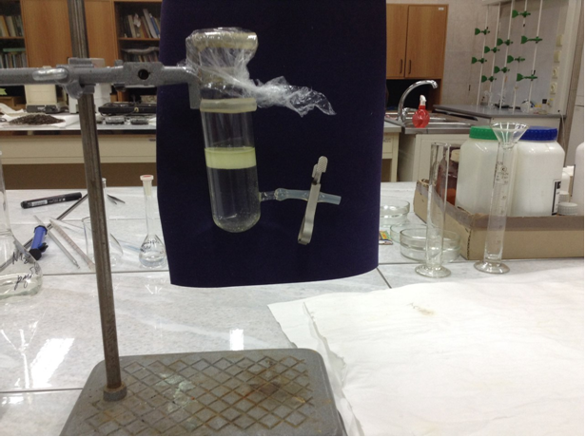
Контактирование дизельного топлива с раствором соли натрия
Для приготовления растворов карбоната натрия и силиката натрия заданной концентрации, необходимые объемы насыщенных растворов помещали в мерные колбы и доводили до метки дистиллированной водой.
Для контактирования растворов с нефтепродуктом в одноходовую колбу или делительную воронку последовательно помещали 15 мл дизельного топлива и 60 мл раствора соли натрия.

Slide 12
Образовывалась двухфазная система нефтепродукт / вода. Колбу (делительную воронку) накрывали полиэтиленовой пленкой для предотвращения загрязнения и оставляли на 45 мин. Затем водную фазу отделяли и исследовали токсичность методом биоиндикации.
Далее показаны результаты проращивания семян кресс-салата в растворе карбоната натрия (0,021 М) и силиката натрия (0,022 М), соответственно, до и после контактирования с дизельным топливом. Оба раствора получены разбавлением соответствующих насыщенных растворов в 100 раз.

Slide 13
Результаты проращивания семян крест-салата
На Рис. а и Рис. б показаны 7-дневные проростки семян кресс-салата, выращенные в растворе карбоната натрия (0,021 М) и силиката натрия (0,022 М), соответственно, до (а) и после (б) контактирования с дизельным топливом.
Оба раствора получены разбавлением соответствующих насыщенных растворов в 100 раз.

Slide 14
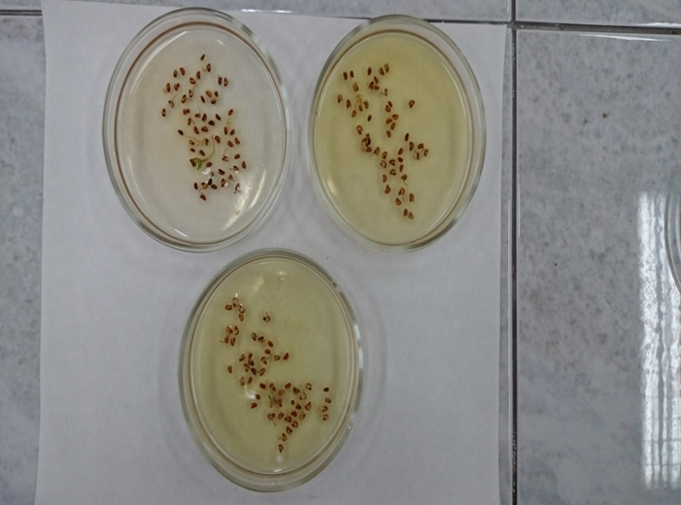
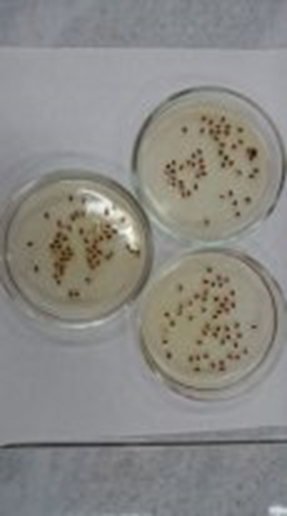
А
Б

Slide 15
Выводы
1. Решены две задачи. По литературным источникам изучен метод оценки состояния окружающей среды – биоиндикация. Отработана методика проращивания семян кресс-салата и определения характеристик проростков.
Результаты проращивания семян кресс-салата в растворе карбоната натрия (0,021 М, рН 10,4) согласуются с полученными ранее результатами. После контактирования с нефтепродуктом токсичность раствора увеличивается.

Slide 16
2. Средние длины корней и побегов проростков кресс-салата, выращенных в растворе силиката натрия, ниже, чем выращенных в растворе карбоната натрия. Это объясняется более высоким значением рН раствора силиката натрия по сравнению с рН раствора карбоната натрия.
3. Исследования влияния рН растворов силиката натрия на их токсичность до и после добавления нефтепродуктов будут продолжены.

